Slide 1
105學年下學期第一次 午餐供應委員會議
106.3.14

Slide 2
會議討論事項
2-3月午餐供餐檢討
家長監廚意見及回覆
家長委員及各學年意見
審核106年4月~106年5月菜單
臨時動議

Slide 3
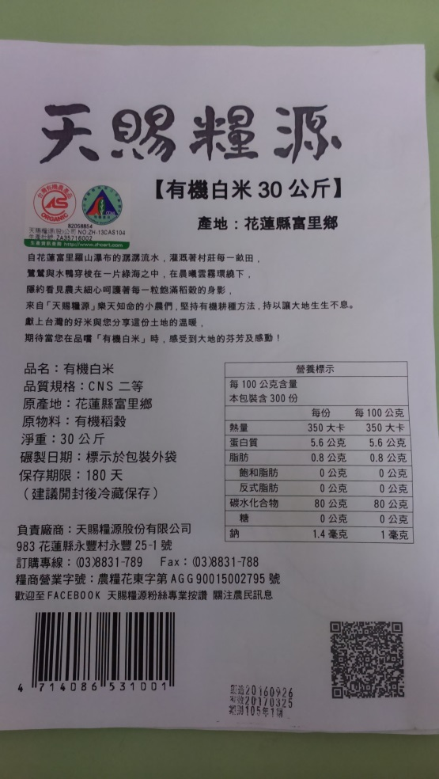
2~3月午餐供餐檢討
教育局補助本學期
學生午餐一週供應
一次有機米，直接
列入午餐菜單。
廚房地板磁磚脫落已於
2/26修補完成。
靜電機底盤破損目前
已經報修處理中。

Slide 4
2~3月午餐供餐檢討
幼兒園大象班腸胃型感冒群聚，衛生局來校查核，抽檢廚房工作人員糞便檢體，檢驗正常。
(如有異常可能會影響到全校停餐)

Slide 5
家長監廚意見
日期 | 監廚意見 | 廠商答覆
106/02/20 | 雞腿直接泡熱水退冰，不知是否合乎規定？ | 可能現場作業人員答覆有誤，週一的肉品我們皆用適溫的水退冰。
 | 手套落地，撿起直接穿戴並工作，無更換。 | 已告知工作人員並改善。
 | 不知洗米人員是否可戴手套洗米煮食，全程徒手摸餐具並接觸米，直接放入烹煮。 | 洗米時戴手套若發現米中有異物則不易挑起。工作人員皆在進廚房前有進行正確的洗手程序，手部也會進行酒精消毒。
 | 地板剝落尚未修補，積水無法清理。 | 已修補完成。
 | 開封的油鹽沒有蓋蓋子，請改善。 | 已告知廚師並改善。
106/02/22 | 烹調區有部份地磚脫落，是否計畫修補？ | 已修補完成。

Slide 6
家長監廚意見
106/02/22 | 感念營養師和廚房工作人員的辛勞，為全校教職員及師生的健康把關。 | 謝謝您們的讚美，我們會繼續努力並且繼續維持！
 | 廚房設計、動線、物品擺設、設備裝置良好，謝謝有這機會可以參觀。
106/03/08 | 很乾淨的環境，用心地處理食材，客製化精神，愉快的工作氣氛，孩子必定喜歡的餐點，非常感謝！
106/03/10 | 廚工真的很專業，確實掌握乾淨與清潔的環境，烹調菜色，色香味俱全。 今天的滷豆乾還有灑腰果粉，太特別了！光看就好吃！謝謝主廚大哥讓我試吃豆乾、咖哩，真好吃！ 難怪小朋友都說營養午餐好好吃！謝謝幸福廚房的大哥大姐！

Slide 7
家長委員及各學年意見

Slide 8
審核106年4-5月菜單

